Slide 1
EL AMOR SALVADOR DE DIOS POR NOSOTROS: LA LITURGIA Y LOS SIETE SACRAMENTOS
LOS SACRAMENTOS DE INICIACIÓN CRISTIANA: EUCARISTÍA

Slide 2
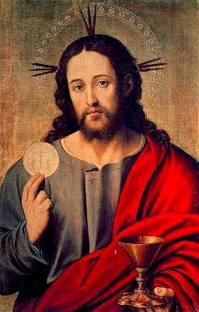
ORACIÓN INICIAL
Señor Jesucristo,
Te encomendamos a nuestra familia y te
pedimos tu bendición y protección.
Te amamos Señor Jesús con todo nuestro
corazón y te pedimos que ayudes a nuestra
familia a ser más como la Sagrada Familia.
Ayúdanos a ser amables, amorosos y
pacientes unos con otros. Danos toda la
gracia que necesitamos para convertirnos en santos y tus fieles discípulos.
Amén.

Slide 3
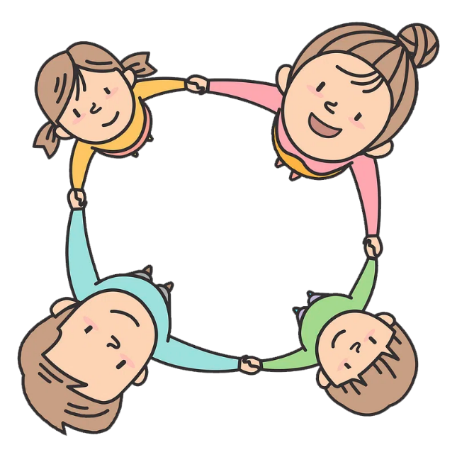
WHAT’S NEXT?
1. Las familias que se sientan en círculo.
2. La primera persona comienza con cualquier palabra que desee, como “cama”.
3. La siguiente persona repite la primera palabra y luego agrega otra palabra para formar otra palabra, como “león”: camaleón
4. La siguiente persona repite la palabra anterior y agrega otro enlace de palabra como “rosa”.
Para mantener el ritmo, de solo unos segundos para cada nueva asociación de palabras

Slide 4
El origen de la fiesta de la Pascua
https://youtu.be/vsAE0_4OamE?si=pWloWq2HdKIFaafG

Slide 5
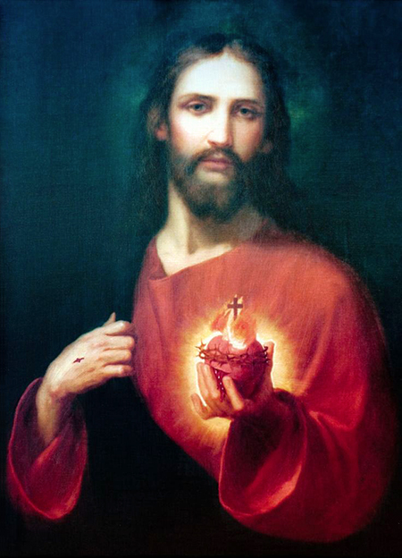
TEMA
Vamos a repasar lo que hemos aprendido del Antiguo y Nuevo Testamento de la Biblia sobre la Eucaristía.
Las Escrituras nos enseñan acerca del plan de Dios para darnos el Corazón de Su Hijo, Jesús en el Sacramento de la Santa Comunión.

Slide 6
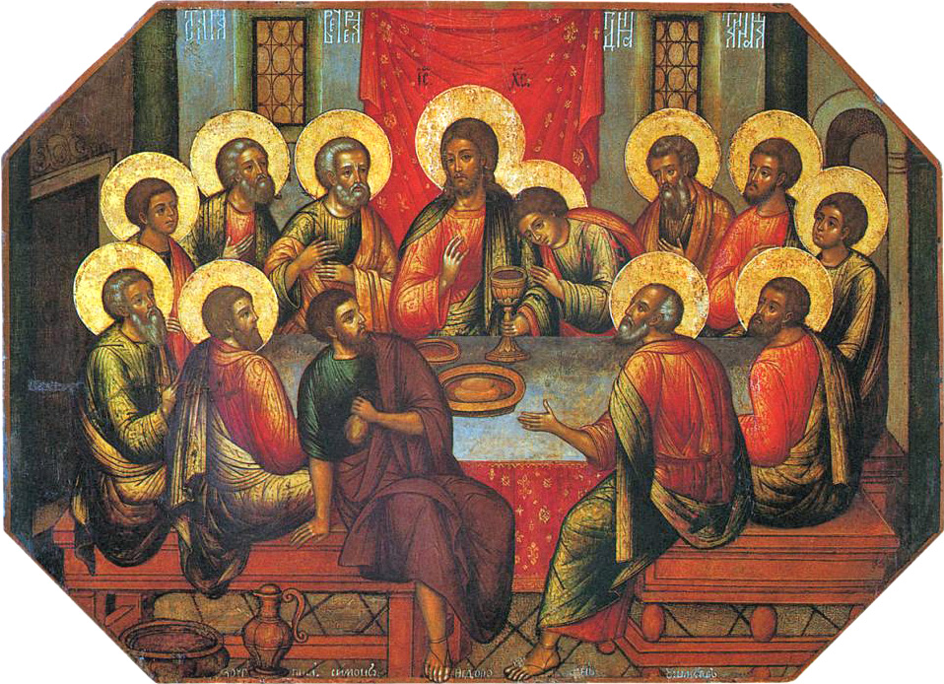
Lucas 22:17-20

Slide 7
LA ULTIMA CENA
https://youtu.be/Nh9Z7YRoyKk?si=7ybfRPwgJm7ghh92

Slide 8
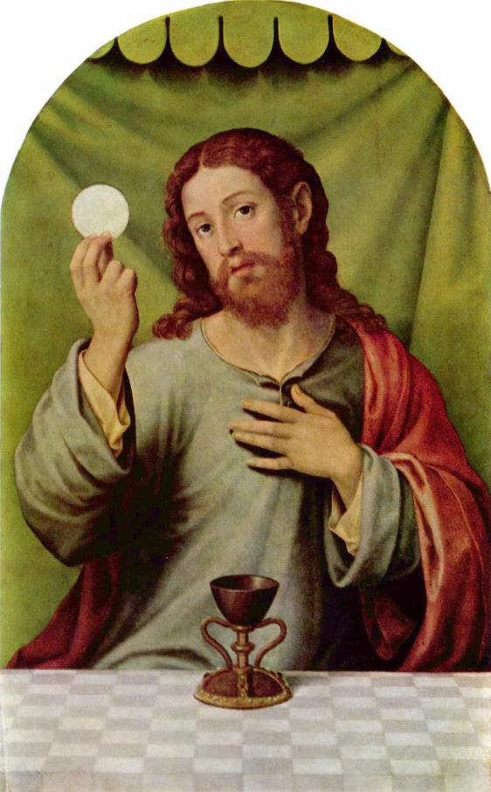
La Última Cena
¿Qué dijo y qué hizo Jesús en el video que es lo mismo que dice y hace el sacerdote en la Misa?

Slide 9
CONVERSACIÓN FAMILIAR
En la Cena del Señor, los apóstoles experimentaron el amor de Dios por ellos de una manera que iba más allá de lo que podrían haber imaginado. La ofrenda de Jesús de Su Cuerpo y Sangre a ellos los dejó (a la mayoría de ellos) sin palabras, humillados y asombrados.
En el Sacramento de la Eucaristía de hoy, entramos en el mismo momento con Dios. Cuando el cielo toca la tierra en la Consagración, Jesús nos ofrece todo lo que Él es, Su Cuerpo, Sangre, Alma y Divinidad a nosotros también.
• ¿Por qué crees que Jesús está presente en el Sacramento de la Eucaristía?
• ¿Qué tiene la Santa Comunión que demuestra que Dios te ama y quiere ser parte de tu vida ahora y siempre?

Slide 10
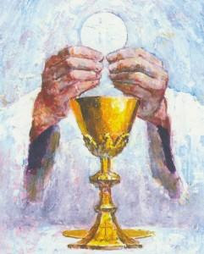
MISIÓN
i. Prepárese para compartir sobre el plan de su familia para celebrar el Nacimiento de Cristo el día de Navidad y durante toda la temporada navideña en la reunión de familias de la Semana 3.
ii. Miren los videos sobre el Sacramento de la Eucaristía.
iii. Los padres encuentran artículos o sacramentales que recibieron en su Primera Comunión, como un libro de oraciones, un rosario o un crucifijo/cruz. También pueden compartir fotografías.
iv. Lleven esos artículos a la reunión de la semana 3.
v. Coloquen su Manualidad de la Última Cena en el altar de su casa junto a la biblia de su familia y recen juntos una decena del rosario, meditando en el Quinto Misterio Luminoso, La Cena del Señor.

Slide 11
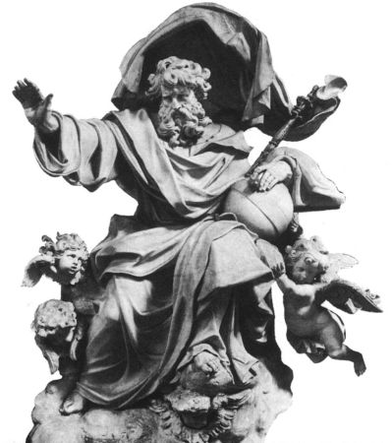
ORACIÓN FINAL
Querido Dios y Padre nuestro,
Mientras preparamos nuestros corazones para la Navidad, acércanos los unos a los otros y a tu hijo.
Danos la gracia y la fuerza que necesitamos cada día.
Ayúdanos a confiar siempre en ti.
Ven, Señor Jesús, lleva a todas las personas más cerca de ti.
En el nombre del Padre, del Hijo y del Espíritu Santo.
Amén.
Adpatado de dynamiccatholic.com

